Slide 1
Threads (1)
No son subprocesos, hay procesos padre e hijos que han sido iniciados por el padre. Pero tanto los padres como los hijos no dejan de ser procesos. Los hilos son procesos ligeros en los que se puede dividir cualquier proceso, y por definición los hilos son la unidad de procesamiento más pequeña que puede planificar un SO. Si se usa programación multithread, cada proceso está dividido en varios hilos y para que dicho proceso finalice y pase a estado "terminado" todos sus hilos deben haber finalizado su ejecución.
Para generar los procesos, el kernel de Linux usa la syscall o llamada al sistema denominada fork(), mientras que para los hilos se usa clone()
Los procesos de usuario para crear hilos a nivel de usuario pueden usar la librería “pthread”.

Slide 2
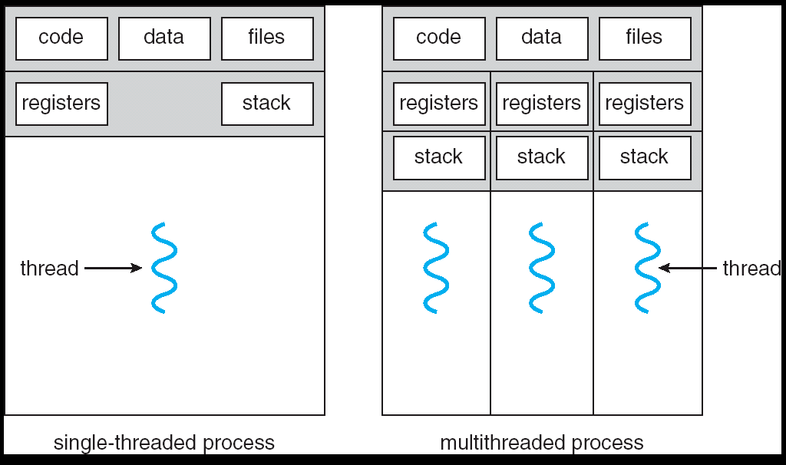
Threads (2)
Proceso multi-hilo

Slide 3
Threads (3)
Ventajas de los hilos sobre los procesos
Mejora la respuesta
Compartir recursos
Economía
Utilización de arquitectura multi procesador

Slide 4
Threads (4)
Hilos de kernel y usuario
1) Hilos de usuarios:
Administración de hilos realizado por biblioteca en nivel usuario.
2) Hilos de kernel:
Hilos soportados directamente por el kernel.

Slide 5
Threads (5)
Algunos SO que implementan Hilos de kernel
Windows XP/2000
Solaris
Linux
Tru64 UNIX
Mac OS X

Slide 6
Threads (6)
Modelos multi-hilo
1) Muchos a uno
2) Uno a uno
3) Muchos a muchos

Slide 7
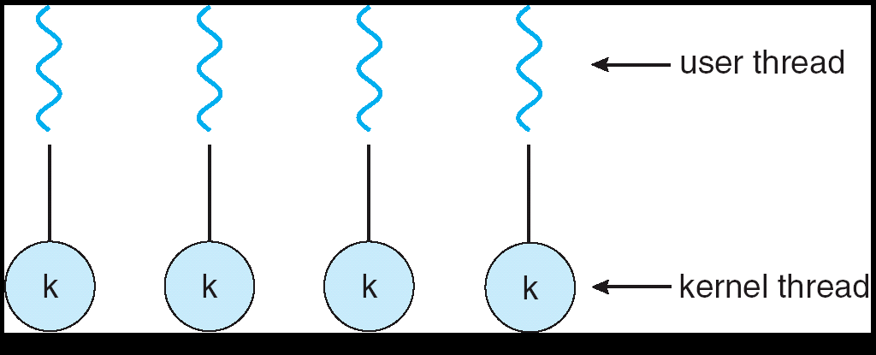
Threads (7)
Modelo uno a uno
Cada hilo de nivel de usuario se mapea a un hilo de kernel
Windows NT/XP/2000
Linux
Solaris 9 and later

Slide 8
Threads (8)
Pthreads
Estándar API POSIX (IEEE 1003.1c) para la creación y sincronización de hilos
La API especifica el comportamiento de una biblioteca para hilos a nivel de usuario
Se encuentran en sistemas UNIX, Solaris, Linux, Mac OS X.

Slide 9
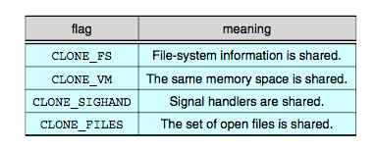
Threads (9)
Hilos en Linux
Linux se refiere a los hilos como tareas
La creación de hilos se realiza con la llamada al sistema clone()
clone() permite que una tarea hija comparta el espacio de direcciones con el (proceso) padre

Slide 10
Threads (10)
Comando ps -efL
Aparecen dos columnas una es PPID, (Parent Process ID), otra columna es LWP (Lightweigh Process), representa un proceso ligero o thread, en esta columna aparece el ID del thread. Hay PIDs con un solo LWP, porque no son programas que soporten multithread, pero en otros habrá varios LWP para un mismo PID, en este caso, dicho proceso está fraccionado en hilos.

Slide 11
Bibliografía
“Fundamentos de Sistemas Operativos” 7ma edición de Silberschatz, capítulo 4
Manpage de linux Raspbian pthread
Línea de comando
man pthread_create
Manpage de linux Raspbian clone
Línea de comando
man clone

